Slide 1

ED Estruturas de Dados
Ponteiro
18/02/2025
Prof. Carlos Veríssimo
Notes:
Fonte: https://www.ime.usp.br/~pf/algoritmos/aulas/bint.html

Slide 2
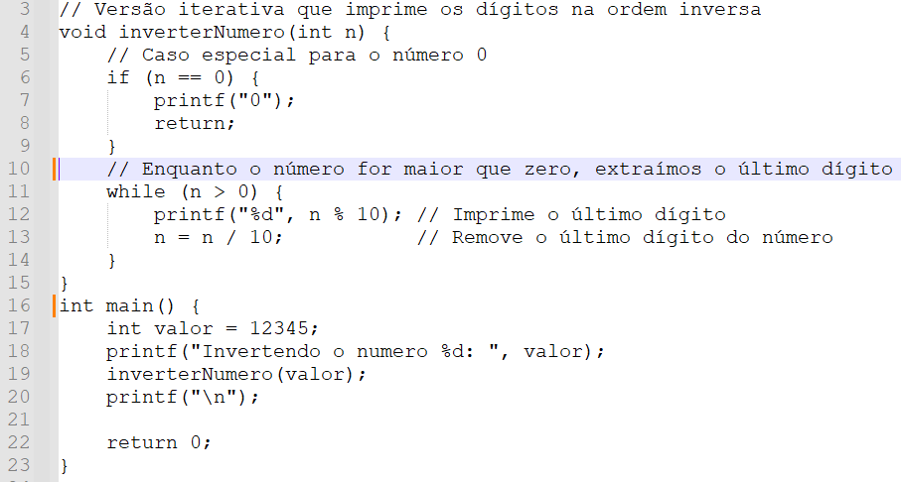
Representação Memória
Programa –Inverter Caracteres
Notes:
https://www.ime.usp.br/~pf/algoritmos/aulas/bint.html

Slide 3
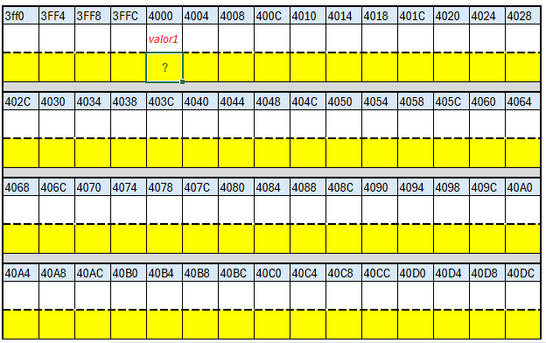
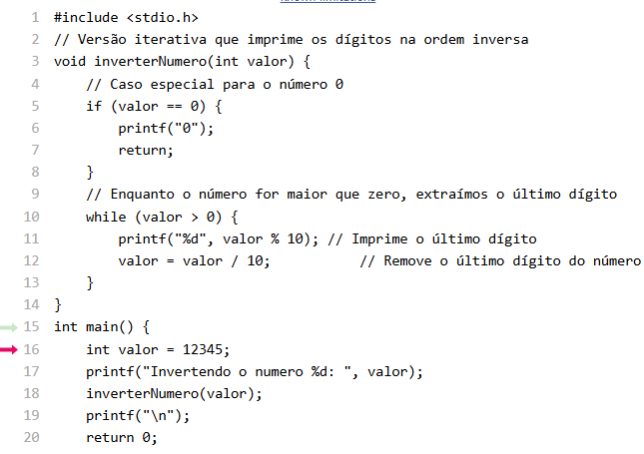
Representação Memória
Programa –Inverter Caracteres
Notes:
https://www.ime.usp.br/~pf/algoritmos/aulas/bint.html

Slide 4
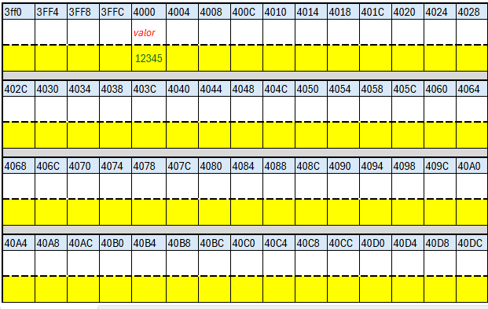
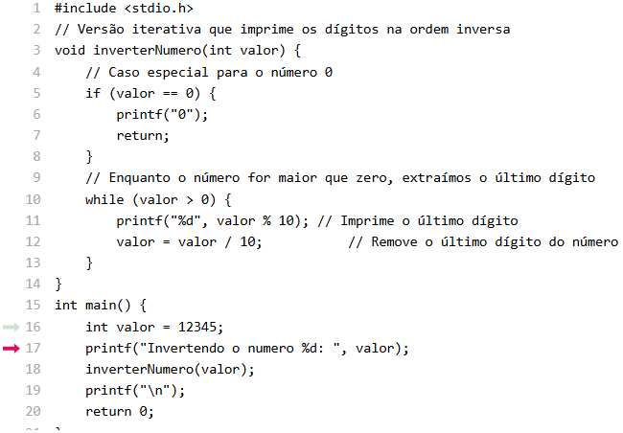
Representação Memória
Programa –Inverter Caracteres
Notes:
https://www.ime.usp.br/~pf/algoritmos/aulas/bint.html

Slide 5
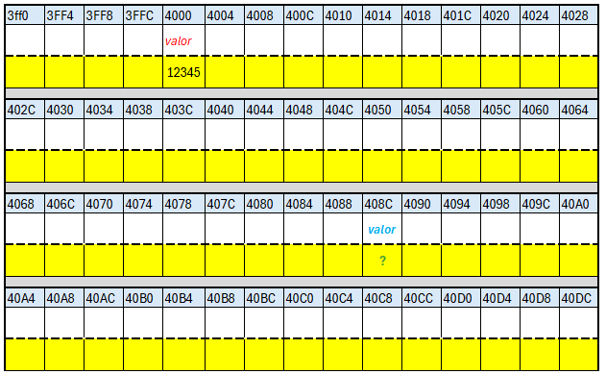
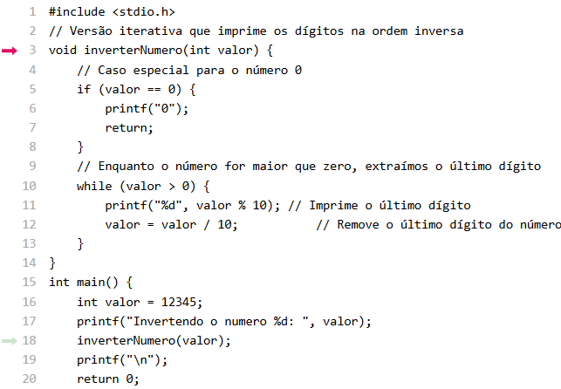
Representação Memória
Programa –Inverter Caracteres
Notes:
https://www.ime.usp.br/~pf/algoritmos/aulas/bint.html

Slide 6
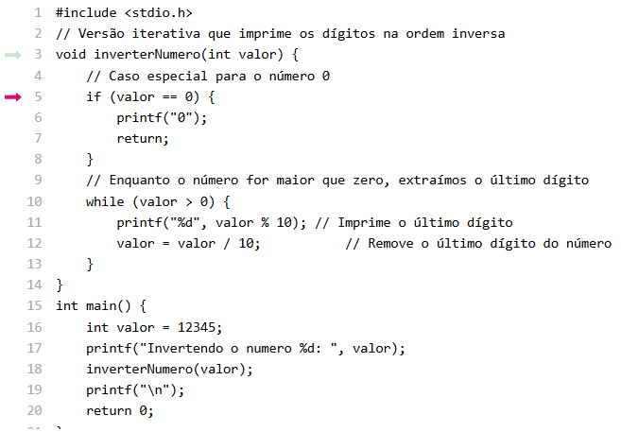
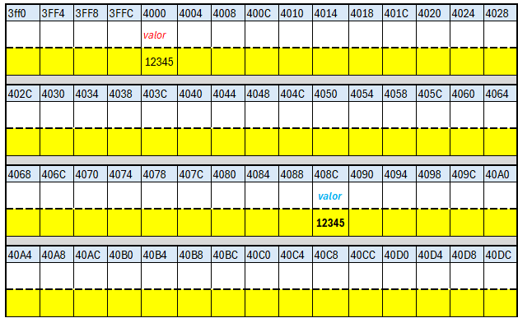
Representação Memória
Programa –Inverter Caracteres
Notes:
https://www.ime.usp.br/~pf/algoritmos/aulas/bint.html

Slide 7
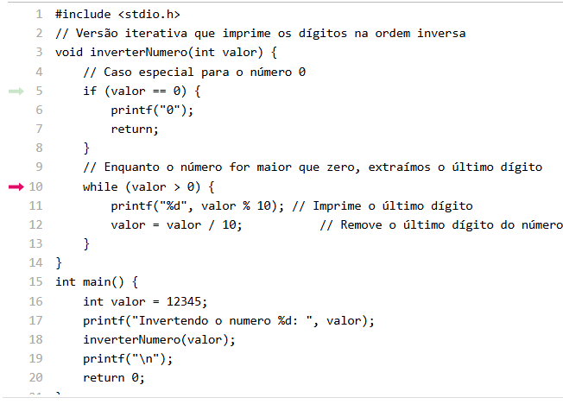
Representação Memória
Programa –Inverter Caracteres
Notes:
https://www.ime.usp.br/~pf/algoritmos/aulas/bint.html

Slide 8
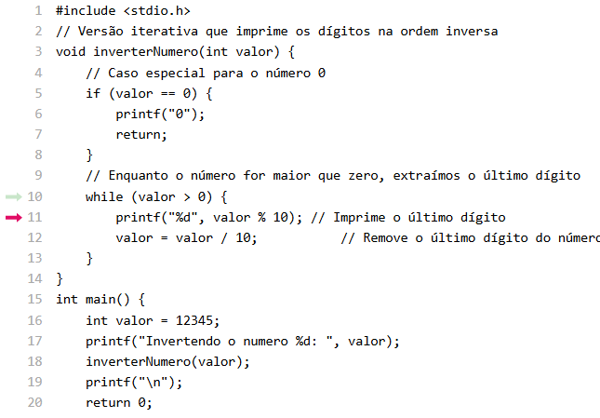
Representação Memória
Programa –Inverter Caracteres
Notes:
https://www.ime.usp.br/~pf/algoritmos/aulas/bint.html

Slide 9
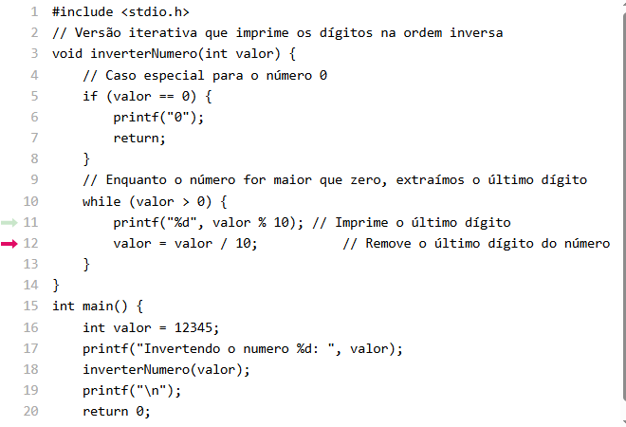
Representação Memória
Programa –Inverter Caracteres
Notes:
https://www.ime.usp.br/~pf/algoritmos/aulas/bint.html

Slide 10
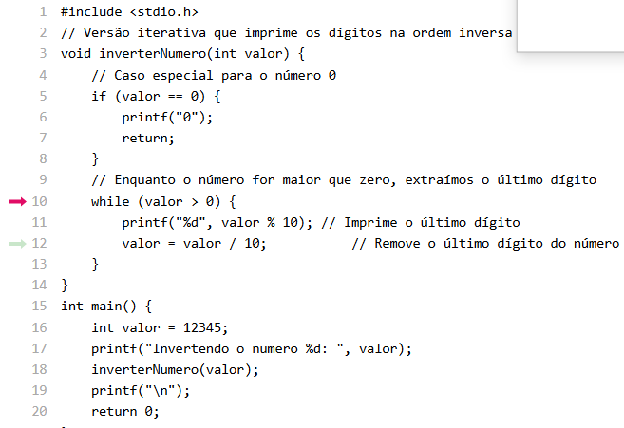
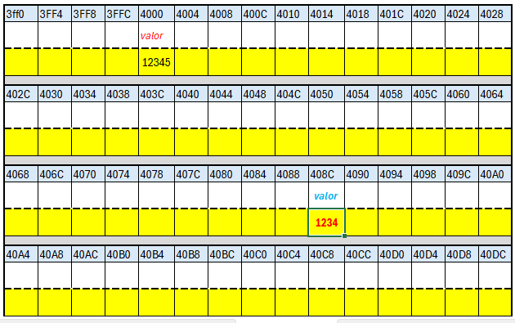
Representação Memória
Programa –Inverter Caracteres
Notes:
https://www.ime.usp.br/~pf/algoritmos/aulas/bint.html

Slide 11
Representação Memória
Programa –Inverter Caracteres
Notes:
https://www.ime.usp.br/~pf/algoritmos/aulas/bint.html

Slide 12
Representação Memória
Programa –Inverter Caracteres
Notes:
https://www.ime.usp.br/~pf/algoritmos/aulas/bint.html

Slide 13
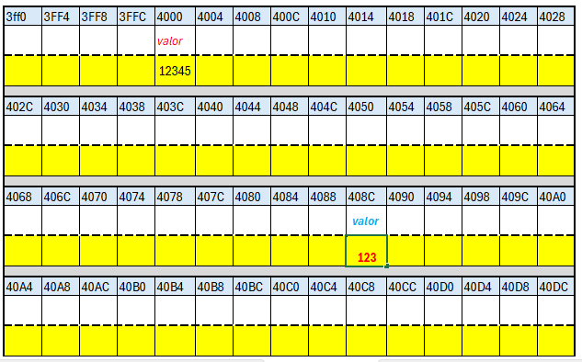
Representação Memória
Programa –Inverter Caracteres
Notes:
https://www.ime.usp.br/~pf/algoritmos/aulas/bint.html

Slide 14
Representação Memória
Programa –Inverter Caracteres
Notes:
https://www.ime.usp.br/~pf/algoritmos/aulas/bint.html

Slide 15
Representação Memória
Programa –Inverter Caracteres
Notes:
https://www.ime.usp.br/~pf/algoritmos/aulas/bint.html

Slide 16
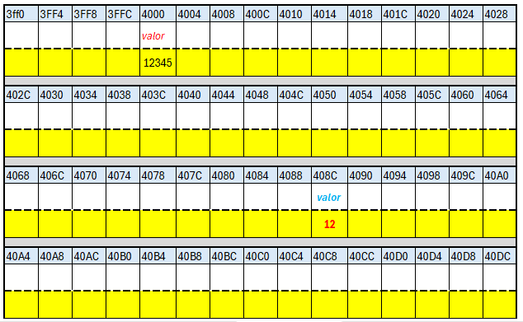
Representação Memória
Programa –Inverter Caracteres
Notes:
https://www.ime.usp.br/~pf/algoritmos/aulas/bint.html

Slide 17
Representação Memória
Programa –Inverter Caracteres
Notes:
https://www.ime.usp.br/~pf/algoritmos/aulas/bint.html

Slide 18
Representação Memória
Programa –Inverter Caracteres
Notes:
https://www.ime.usp.br/~pf/algoritmos/aulas/bint.html

Slide 19
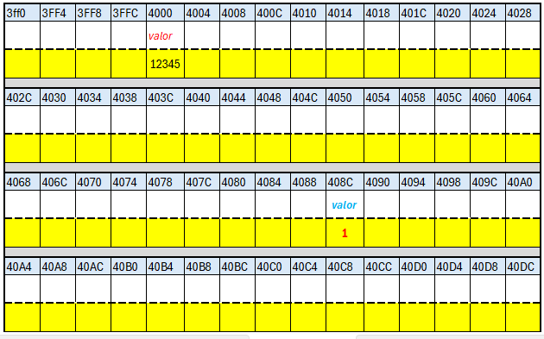
Representação Memória
Programa –Inverter Caracteres
Notes:
https://www.ime.usp.br/~pf/algoritmos/aulas/bint.html

Slide 20
Representação Memória
Programa –Inverter Caracteres
Notes:
https://www.ime.usp.br/~pf/algoritmos/aulas/bint.html

Slide 21
Representação Memória
Programa –Inverter Caracteres
Notes:
https://www.ime.usp.br/~pf/algoritmos/aulas/bint.html

Slide 22
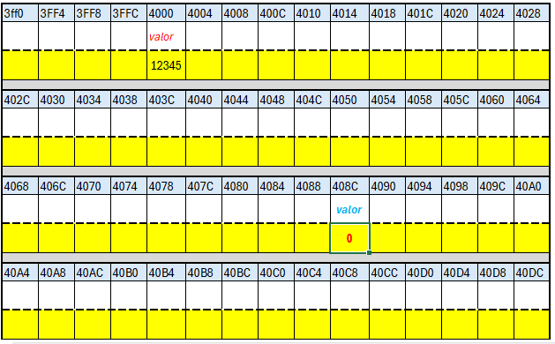
Representação Memória
Programa –Inverter Caracteres
Notes:
https://www.ime.usp.br/~pf/algoritmos/aulas/bint.html

Slide 23
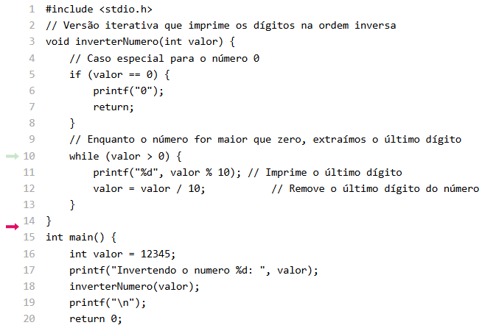
Representação Memória
Programa –Inverter Caracteres
Notes:
https://www.ime.usp.br/~pf/algoritmos/aulas/bint.html

Slide 24
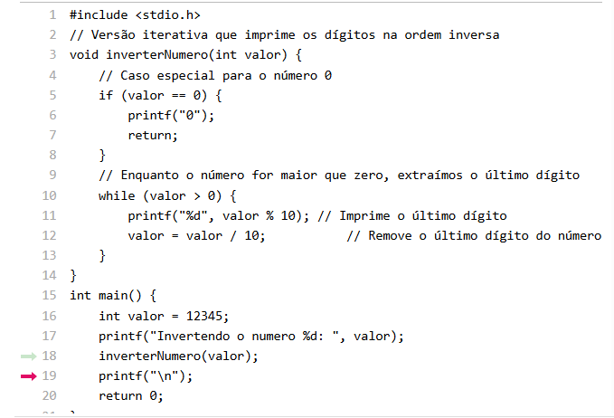
Representação Memória
Programa –Inverter Caracteres
Notes:
https://www.ime.usp.br/~pf/algoritmos/aulas/bint.html

Slide 25
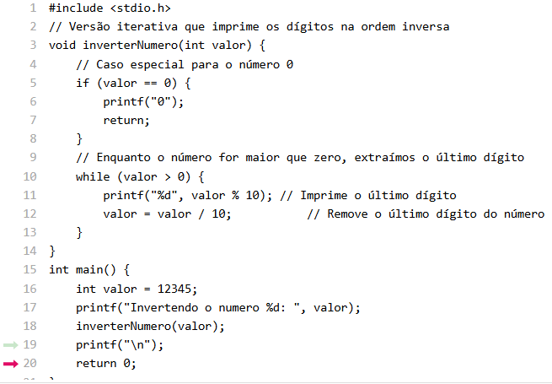
Representação Memória
Programa –Inverter Caracteres
Notes:
https://www.ime.usp.br/~pf/algoritmos/aulas/bint.html

Slide 26
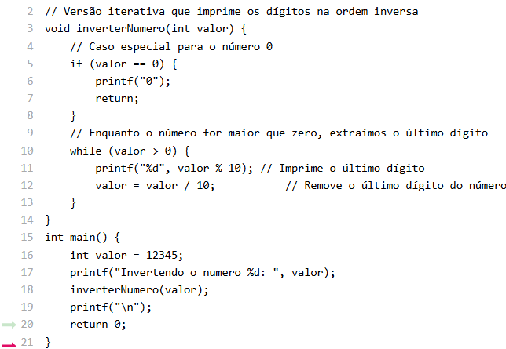
Representação Memória
Programa –Inverter Caracteres
Notes:
https://www.ime.usp.br/~pf/algoritmos/aulas/bint.html

